Slide 1
Estades de mobilitat 2024-2
Abans de l’intercanvi
19/09/2024

Slide 2
El nostre servei
Oficina de Relacions Internacionals
Dr. Juan Jesús Pérez, Sotsdirector d’Internacionalització (Coordinador Erasmus). – Els dijous de 13:00h a 14:00h fa atenció a l’estudiantat via Meet.
José Parra, Responsable de la Oficina de Relacions Internacionals.
Equip de la Oficina de Relacions Internacionals:
Anna Costa
Noemí Bocanegra
María García
Canals de contacte
de dilluns a divendres d’11 a 13:30 h
ATENCIÓ PRESENCIAL de dilluns a divendres d’11 a 13:30 h
i dimarts també de 15 a 17:30h (d’octubre a juny)

Slide 3
Requisits generals
Requisits per realitzar l’intercanvi
Presentar la sol·licitud de plaça dins del calendari establert (e-Secretaria).
Tenir una plaça concedida d’acord amb l’algoritme d’assignació de places.
Disposar del nivell lingüístic requerit per la plaça.
Acceptar la plaça per la intranet dins del calendari establert.
Presentar la documentació necessària dins el termini establert.
Elaborar el learning agreement o acord d’aprenentatge.
Ser admès per la universitat de destí i comunicar-ho a l’Oficina de Relacions Internacionals i Admissions de l’ETSEIB.
Estar en possessió dels requisits acadèmics i lingüístics a la conclusió del curs acadèmic anterior a l’intercanvi.
Realitzar la matrícula a l’ETSEIB que inclou una assegurança d’assistència en viatge.
Ara esteu aquí

Slide 4
Documentació
A l’ETSEIB caldrà entregar:
Learning agreement o acord d’aprenentatge.
Límit d’entrega: Segons requeriments universitat de destinació (es podrà realitzar del 15 de setembre de 2024 fins l’21 de gener de 2025).
A la universitat de destinació
Cada universitat té procediments i calendaris diferents. Heu de consultar la pàgina web de la vostra universitat d’acollida i complir amb la inscripció i documentació requerida DINS LA SEVA DEADLINE.

Slide 5
Abans de l’intercanvi
Nominacions: procediment realitzat des de l’ORIA on es comunica a la universitat de destinació els estudiants que han estat seleccionats per realitzar la mobilitat. A partir d’aquell moment, l’estudiant podrà contactar amb la universitat de destí.
Estudis de grau: S’han de respectar els requisits especificats al catàleg d’assignatures de la universitat d’acollida (requisits d’assistència, d’avaluació, de coneixements previs…).
Estudis de màster: L’estudiant és el responsable de trobar tutor de TFM a la universitat d’acollida. Sovint la universitat de destinació condiciona l’admissió al fet de tenir tutor.
Admissió: Culminació del procés d’aplicació a les universitats de destinació. Depèn exclusivament de les universitats d’acollida.
L’Admissió queda ratificada mitjançant una carta o e-mail que envia la universitat de destinació. Cal pujar-lo a la e-secretaria.

Slide 6
Acord d’aprenentatge
L’acord d’aprenentatge o learning agreement
Recull el contingut acadèmic del que serà reconegut a la tornada a l’ETSEIB (Assignatures i/o TFM amb la seva càrrega lectiva)
Ha d’estar aprovat pel:
→ Responsable de mobilitat de la universitat d’origen (en el cas de l’ETSEIB, el Sotsdirector d’Internacionalització Juan Jesús Pérez).
→ Responsable de mobilitat de la universitat de destí
Aquest document haurà d’estar pujat a l’e-Secretaria degudament signat en el termini d’un mes des de l’arribada a destí.

Slide 7
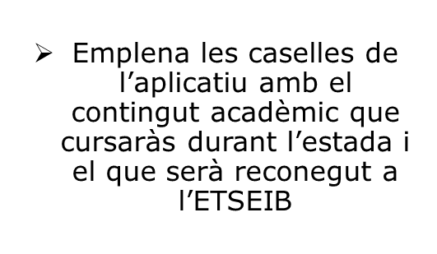
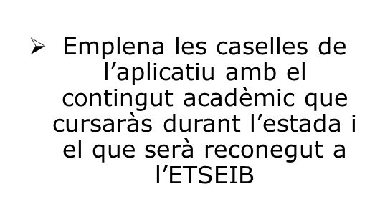
Acord d’aprenentatge
ACORD D’APRENENTATGE O LEARNING AGREEMENT:
NOMÉS SI NO ES POT FER PER LA E-SECRETARIA

Slide 8
Acord d’aprenentatge
Circuit per demanar la signatura del Learning Agreement (No Erasmus i Erasmus sense OLA)
Estudiant puja i envia les propostes (via aplicatiu de Precompromisos Outgoing)
Sotsdirector valida propostes (aplicatiu de Precompromisos Outgoing)
Estudiant sol·licita la signatura del seu learning validat a través de DEMANA
L’Oficina de Relacions Internacionals adjunta els learnings signats a la sol·licituds fetes via DEMANA
Notes:
L’aplicatiu

Slide 9
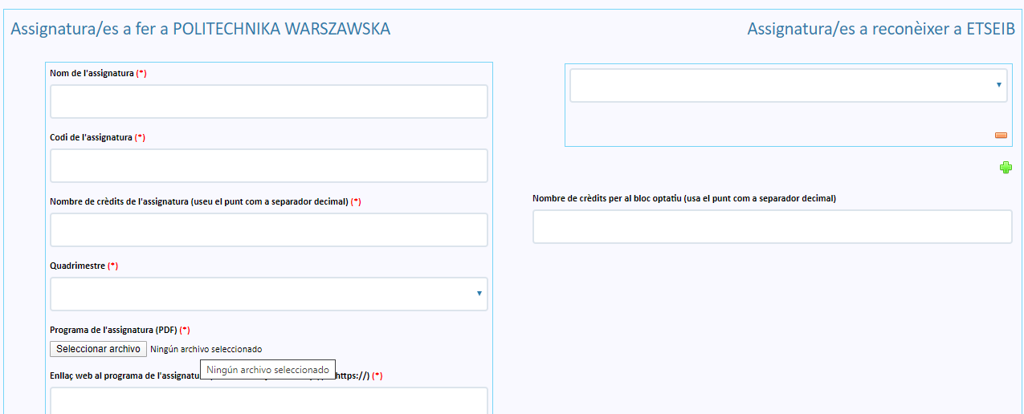

Slide 10
A l’aplicatiu trobaràs un punt d’ajuda, on trobaràs instruccions de funcionament de l’aplicatiu,
Consulta’l!

Slide 11
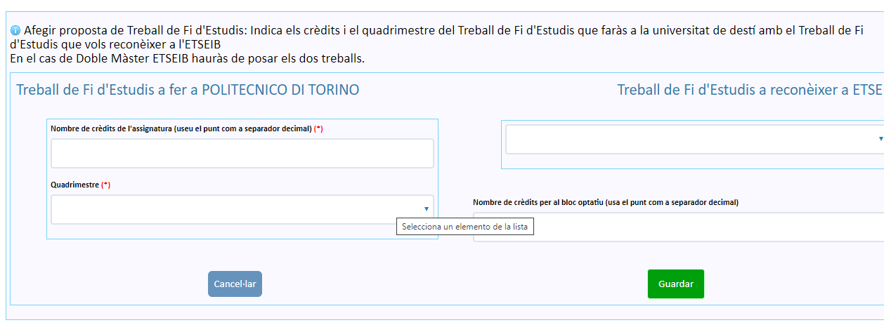

Slide 12
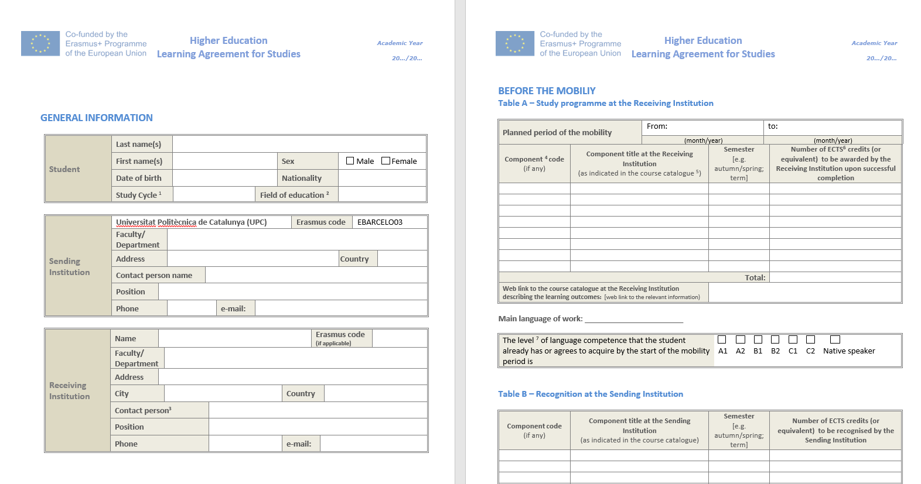
Acord d’aprenentatge
https://etseib.upc.edu/ca/mobilitat/documentacio/documents-associats-a-mobilitat

Slide 13
Acord d’aprenentatge - OLA
Circuit per demanar la signatura del Learning Agreement (Erasmus amb OLA)
Estudiant envia les propostes (via e-secretaria)
Sotsdirector valida la proposta
Universitat de destí valida la proposta
e-secretaria
El document es puja automàticament signat

Slide 14
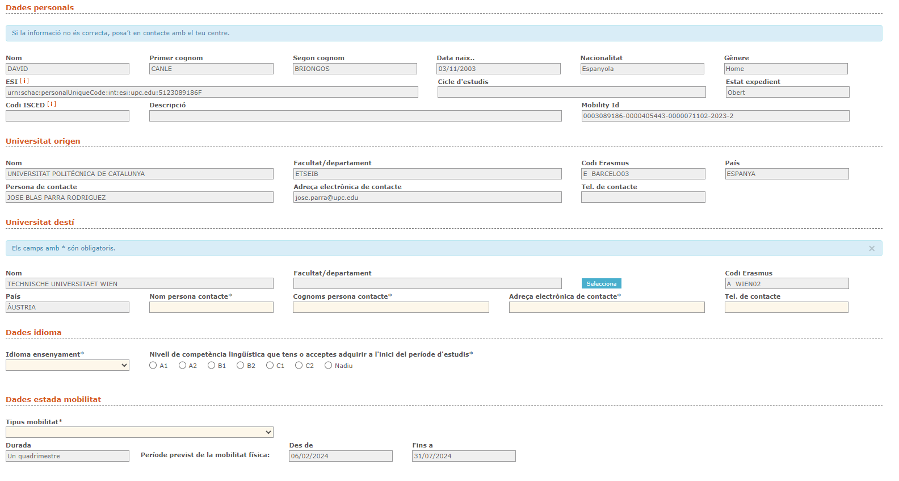
Acord d’aprenentatge - OLA
Semestral o anual

Slide 15
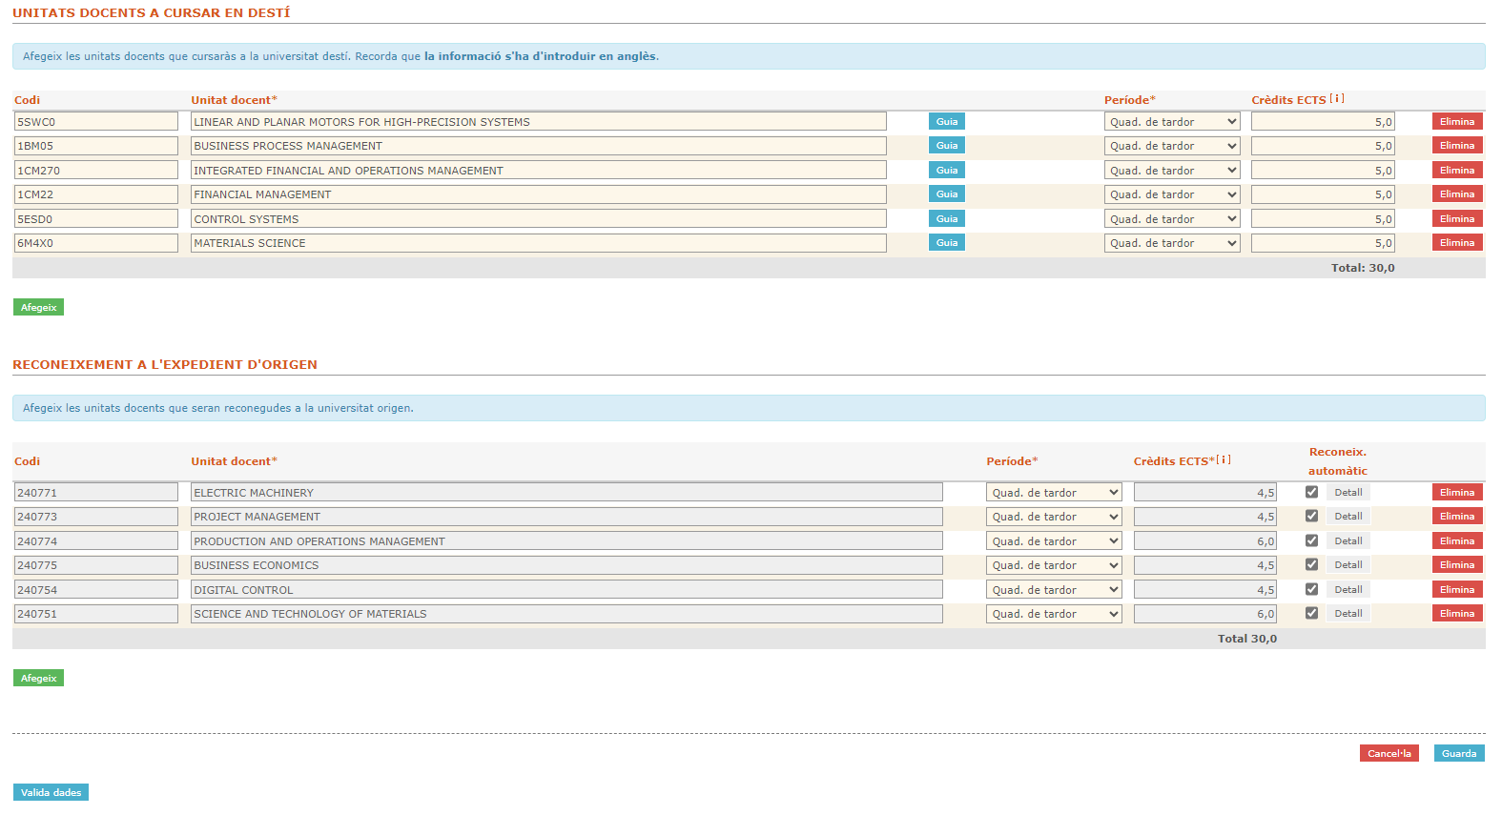
Acord d’aprenentatge - OLA

Slide 16
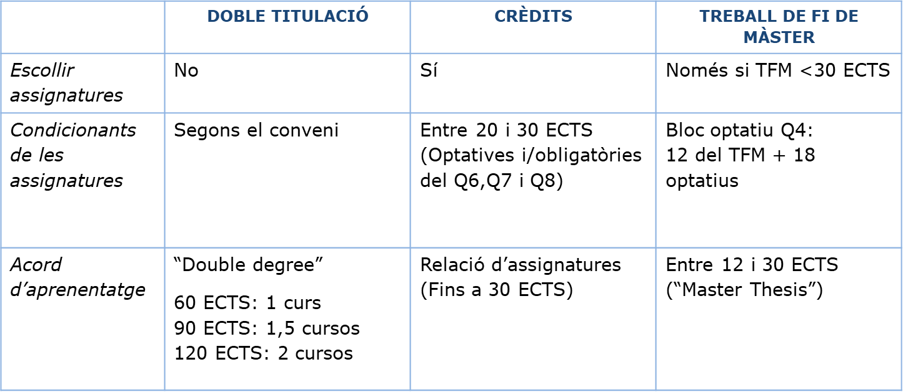
Acord d’aprenentatge

Slide 17
Finançament
Programa Erasmus
Oberta
S’ha de justificar mitjançant el certificat d’incorporació i el certificat d’estada.
‘Beques Zero’: Programa Erasmus+ KA131 sense finançament
Altres convocatòries
Tancada
https://www.upc.edu/sga/ca/Beques/BequesMobilitat/SantanderErasmus_24-25
Estades mínim de 60 dies (abans eren 3 mesos)
https://www.upc.edu/sga/ca/Beques/BequesMobilitat
Erasmus+ KA131
Santander Erasmus

Slide 18
Finançament
Altres convocatòries
Oberta
Necessari acreditació idioma B2
Convocatòria 2024-2025 pendent
Certificat ETSEIB a l’e-Secretaria - Certificats
https://agaur.gencat.cat/ca/beques-i-ajuts/pagines-especials/ajuts-a-la-mobilitat-internacional/
Convocatòria 2024-2025 pendent
Estudiants sense beca
Estudiants de doble titulació de més d’un any de durada
Ajuts Mobint AGAUR (Generalitat)
La Caixa dels Enginyers
La Mútua dels Enginyers

Slide 19
Altres opcions de finançament
Altres portals de beques i ajuts de mobilitat:
Study in Europe
Scholarship Portal
Universia
Universidad.es

Slide 20
Requisits acadèmics

Slide 21
Requisits acadèmics

Slide 22
Requisits acadèmics

Slide 23
Requisits acadèmics

Slide 24
Requisits acadèmics
En cap cas podran marxar d'intercanvi els estudiants que no hagin estat admesos per la universitat destí, no compleixin els requisits acadèmics o no tinguin l'idioma correctament acreditat.

Slide 25
Assegurança
Consulta l’abast de les cobertures de l’assegurança a https://www.upc.edu/sri/ca/mobilitat/mobilitat-estudiants/asseguranca-obligatoria
Assegurança
Amb l'objectiu de garantir una cobertura adequada en cas d'accident o emergència, la matrícula de mobilitat UPC outgoing 2024-2025 incorporarà la subscripció obligatòria d'una pòlissa d'assegurança (aprovat per Sessió 06/2019 de Consell Acadèmic de 18 de juny de 2019).
La pòlissa té un cost de:
a) 108 euros anuals (per un màxim de 12 mesos), per a destinacions a Europa; b) 155 euros per altres destinacions del món excepte USA o Canadà; c) 365 euros per USA o Canadà.
S'abonaran juntament amb la matrícula (excepte estudiants que vagin a USA o Canadà, que hauran de contractar-la directament al web https://oncampus.es/seguros/oncampus-estudia/ i pujar pòlissa a l’e-Secretaria abans de la matrícula.

Slide 26
Guia de la Mobilitat 2024-2025

